Slide 1
TRƯỜNG THPT
DẠY TỐT
--------
HỌC TỐT
THPT TRẦN VĂN BẢY
Kính chaøo quyù thaày coâ vaø caùc em hoïc sinh!
Naêm Hoïc 2021 - 2022

Slide 2
SỞ GIÁO DỤC VÀ ĐÀO TẠO SÓC TRĂNG
TRƯỜNG THPT TRẦN VĂN BẢY
BÀI 9
QUI LUẬT PHÂN LI ĐỘC LẬP
Giáo viên thực hiện: Nguyễn Quí Nguyễn
Email: nguyenquinguyen.c3tvb@soctrang.edu.vn
Thạnh Trị, 10/2021

Slide 3
BÀI 9: QUI LUẬT PHÂN LI ĐỘC LẬP
1. Ở đậu Hà Lan, gen quy định màu sắc hạt có 2
alen. Alen A quy định hạt màu vàng trội hoàn toàn
so với alen a quy định hạt xanh. Cho 2 cây thuần
chuẩn hạt vàng lai với hạt xanh thu được F1, cho F1
tự thụ thu được F2. Hỏi kiểu hình và kiểu gen ở F2.
2. Ở đậu Hà Lan, gen quy định hình dạng hạt có 2
alen. Alen A quy định hạt trơn trội hoàn toàn so với alen a quy định hạt nhăn. Cho 2 cây thuần chuẩn hạt trơn lai với hạt nhăn thu được F1, cho F1 tự thụ thu được F2. Hỏi kiểu hình và kiểu gen ở F2.

Slide 4
BÀI 9: QUI LUẬT PHÂN LI ĐỘC LẬP
I. THÍ NGHIỆM LAI HAI TÍNH TRẠNG
1. Thí nghiệm:
Lai thuận và lai nghịch đều cho kết quả giống nhau:
P tc : Vàng, trơn x Xanh, nhăn
F1 : 100% Vàng, trơn
F1xF1 : Vàng, trơn x Vàng, trơn
F2 : 315 Vàng, trơn : 108 Vàng, nhăn
101 xanh trơn : 32 xanh, nhăn
F2 : 9 : 3 : 3 : 1

Slide 5
BÀI 9: QUI LUẬT PHÂN LI ĐỘC LẬP
2. Nhận xét:
- F2 xuất hiện 2 tổ hợp kiểu hình khác bố mẹ (vàng nhăn và xanh trơn) gọi là biến dị tổ hợp.
Biến dị tổ hợp có kiểu hình khác P và được tổ hợp lại từ các tính trạng có sẵn của P.
- Xét riêng từng cặp tính trạng (màu sắc, vỏ hạt) đều có tỉ lệ 3:1 => tỉ lệ 9: 3 : 3 :1 = (3:1) x (3:1).
3. Nội dung quy luật
Các cặp nhân tố di truyền qui định các tính trạng khác nhau phân li độc lập trong qua trình hình thành giao tử.

Slide 6
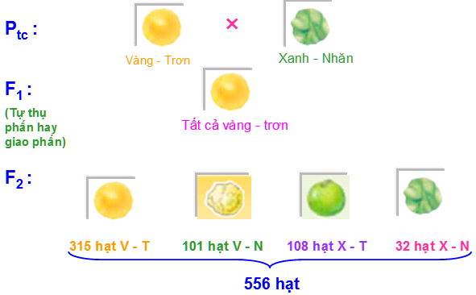
BÀI 9: QUI LUẬT PHÂN LI ĐỘC LẬP
▪ Tỉ lệ phân ly từng cặp t/t:
Tính tỉ lệ phân ly của từng cặp tính trạng ?
Vàng
315 + 101
=
Xanh
108 + 32
416
2,97
=
=
140
1
Trơn
315 + 108
=
Nhăn
101 + 32
=
423
3,18
=
133
1

Slide 7
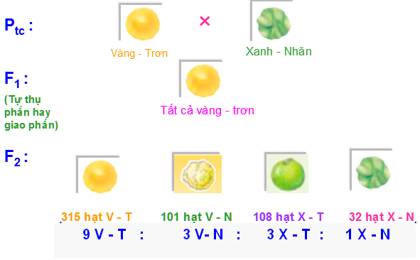
BÀI 9: QUI LUẬT PHÂN LI ĐỘC LẬP
Vàng
3
≈
Xanh
1
(3V : 1X)
(3T : 1N)
═
(9VT
: 3VN
: 3XT
: 1XN)
Trơn
3
≈
Nhăn
1

Slide 8
BÀI 9: QUI LUẬT PHÂN LI ĐỘC LẬP
II. Cơ sở tế bào học:
Qui ước: alen A : hạt vàng > a : hạt xanh
alen B : vỏ trơn > b : vỏ nhăn
A
A
B
B
KG P_{tc} : V – T :
AABB →
X – N :
aabb →
a
a
b
b
Các gen quy định các tính trạng khác nhau nằm trên các cặp NST tương đồng khác nhau.
NTM

Slide 9
BÀI 9: QUI LUẬT PHÂN LI ĐỘC LẬP
A
A
B
B
a
a
b
b
P_{tc} :

Vàng - Trơn
Xanh - Nhăn
AABB
aabb
A
B
a
b
G_{P} :
F₁ :
A
a
100% Vàng Trơn
B
b
AaBb

Slide 10
BÀI 9: QUI LUẬT PHÂN LI ĐỘC LẬP
F₁ :
A
a
Vàng - Trơn
B
b
AaBb
G_{F1} :
A
B
A
b
a
B
a
b
Sự phân li độc lập và tổ hợp tự do của các NST tương đồng trong giảm phân hình thành giao tử dẫn đến sự phân li độc lập tổ hợp tự do của các cặp alen tương ứng.

Slide 11
BÀI 9: QUI LUẬT PHÂN LI ĐỘC LẬP
A
B
A
b
a
B
a
b
AABB
AABb
AaBB
AaBb
A
B
A
b
AABb
AAbb
AaBb
Aabb
AaBB
AaBb
aaBB
aaBb
a
B
a
b
AaBb
Aabb
aaBb
aabb

Slide 12
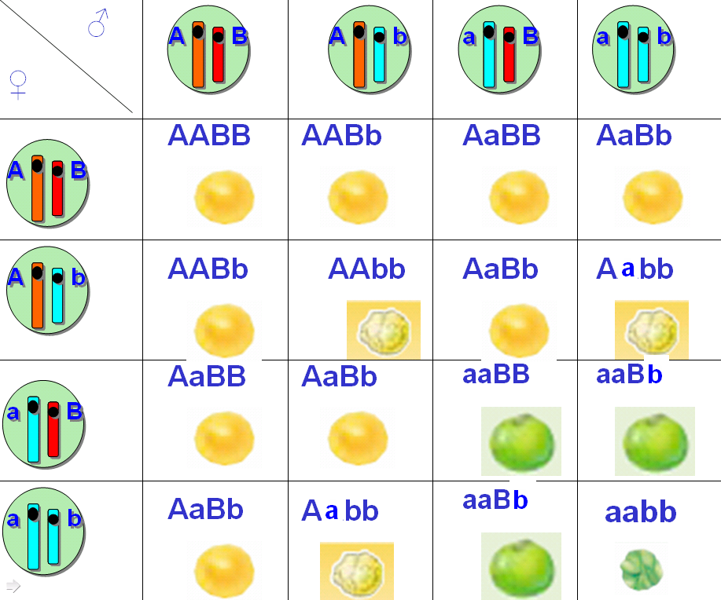
BÀI 9: QUI LUẬT PHÂN LI ĐỘC LẬP
Kiểu gen
1/16 AABB
1/16 AABB
2/16 AABb
2/16 AaBb
4/16 AaBb
1/16 AAbb
2/16 Aabb
1/16 aaBB
2/16 aaBb
1/16 aabb
1/16 AAbb
9/16 (A_B_)
V – T
1/16 aaBB
1/16 aabb
2/16 AABb
2/16 AaBB
3/16 (A_bb)
V – N
4/16 AaBb
2/16 Aabb
3/16 (aaB_)
X – T
2/16 aaBb
1/16aabb

Slide 13
BÀI 9: QUI LUẬT PHÂN LI ĐỘC LẬP
III. Ý NGHĨA CỦA CÁC QUI LUẬT MEN ĐEN
1. Ý nghĩa lí luận:
- Tạo ra số lượng lớn biến dị tổ hợp làm nguyên liệu cho tiến hóa, đa dạng phong phú sinh giới.
- Giúp sinh vật thích nghi với điều kiện sống thay đổi.
2.Ý nghĩa thực tiễn
- Dự đoán được tỉ lệ phân li KH ở đời sau.

Slide 14
BÀI 9: QUI LUẬT PHÂN LI ĐỘC LẬP
KG ở
F₁
Lai 1 cặp
( Aa)
Lai 2 cặp
( AaBb)
Lai n cặp
(AaBbCc…)
Kết quả
Số loại G F₁
2 ═ 2¹
4 ═ 2²
2^{n}
Số tổ hợp
KG F₂
4 ═ 4¹
16 ═ 4²
4^{n}
Số kiểu gen
F₂
(1:2:1)^{n}=3^{n}
3 ═ 3¹
9 ═ 3²
Số kiểu hình
Ở F₂
2 ═ 2¹
(3:1)^{n}=2^{n}
4 ═ 2²

Slide 15
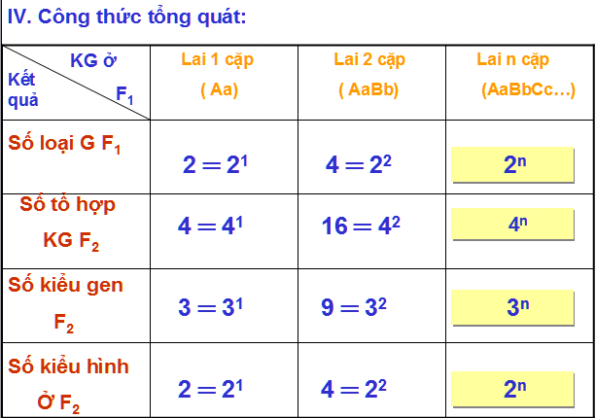
BÀI 9: QUI LUẬT PHÂN LI ĐỘC LẬP
Vd:
Lai cặp bố mẹ khác nhau n cặp gen dị hợp :
+ Số kiểu giao tử : 2¹⁰ ═ 1024
+ Số hợp tử ở F₂ : 4¹⁰ ═ 1.048.576
+ Số loại KG F₂ : 3¹⁰ ═ 59.049
+ Số loại KH F₂ : 2¹⁰ ═ 1024

Slide 16
CHAÂN THAØNH CAÛM ÔN
Quý Thầy Cô Và Các Em Học Sinh

